Slide 1
IT-Projektmanagement-Handbuch
PM@Arbonia für IT-Projekte
Notes:
Kein IT-Projekt ohne Involvierung von IT, vorgängiger Planung, striktem Projekt Mgmt. (nicht bei IT) und Tracking.

Slide 2
Weshalb ein Projektmanagement-Handbuch und Portfolio?
Anstoss → Verschiedene Projekte werden zu wenig geplant oder die benötigten Stellen wurden nicht oder zu spät involviert.
Ziele des Handbuchs:
Einheitliches und methodisches Vorgehen, definierte Prozesse und Dokumentvorlagen
Planung und Qualität von IT-Projekten in der Arbonia erhöhen
Optimaler Einsatz von Ressourcen und Kosten sicherstellen
Prozess stellt sicher, dass strategisch definierte Technologien zum Einsatz kommen und Synergien genutzt werden
Fazit: Projektmanagement-Handbuch (PM@Arbonia) dient als Unterstützung und Vorgabenübersicht für die in der Arbonia durchgeführten IT-Projekte.
Leitsätze, Projektmanagementhandbuch…
… ist verbindlich für alle IT-Projekte oder Involvierung der IT anzuwenden bei Corporate und Türen.
… unterstützt die Organisation und Abwicklung von IT-Projekten in einer einheitlicher und strukturierten Form.
… bietet eine gemeinsame Leitplanken für alle im Projekt involvierten Stellen und Personen.
… versteht sich als praxisorientiertes Werkzeug der Projektabwicklung.
… fördert Transparenz, Effizienz, Qualität und Erfahrungssicherung bei IT-Projekten.
Notes:
Kein IT-Projekt ohne Involvierung von IT, vorgängiger Planung, striktem Projekt Mgmt. (nicht bei IT) und Tracking.

Slide 3
Aufbau und Geltungsbereiche
Das Projektmanagement-Handbuch und -Portfolio setzt sich aus 3 Komponenten zusammen:
IT Projektportfoliomanagement: Übersicht aller IT-Projekte im Projektmanagement-Tool Orchestra
Entscheidungen für die richtigen Projekte
Vollständiger Überblick über Projekte (Kosten, Ressourcen, Priorisierung etc.)
Strategische Kapazitätsplanung
Handbuch: Beschreibung des Projektmanagementverfahrens in der Arbonia. Es wird ein Überblick über Projektmanagement im Allgemeinen gegeben sowie spezifische Aspekte für die Abwicklung von IT-Projekten innerhalb der Arbonia definiert.
Vorlagen: sind strukturierte und standardisierte Dokumente, welche die Basis für die Erstellung von Lieferobjekten bilden und zugleich als Checkliste für die Erarbeitung von Ergebnissen während des Projekts dienen. Eine einheitliche Dokumentation von Projekten soll eine bessere Kontrolle ermöglichen und sicherstellen, dass die Projekte in der Arbonia einheitlich durchgeführt werden (Qualitätssicherung).
Geltungsbereich
Das vorliegende Handbuch ist für alle IT-Projekte der Corporate IT sowie der Division Türen gültig.
Für die Einhaltung der Vorgaben dieses Handbuchs sind die jeweiligen Projektleitenden sowie deren Vorgesetzten verantwortlich.

Slide 4
Projektdefinition, Typisierung und Projektgrössen (S, M, L, XL)
Um mit PM@Arbonia IT-Projekte von unterschiedlicher Art, Grösse und Komplexität abwickeln zu können, ist eine projektspezifische Anpassung der Standardregelungen und -Instrumente auf Basis der Projektgrössen und der Typisierung erforderlich.
Die Projektdefinition zeigt die Abgrenzung von Projekten gegenüber von Aufträgen und regelt, welche IT-Vorhaben als Projekte geführt werden.
Die Typisierung definiert die Art des Projekts (z.B. IT-Anwendung Einführung, Integrationsprojekte / Rollouts, IT-Infrastruktur, Evaluationsprojekte, etc.)
Die Projektgrössen (S, M, L, XL) klassifizieren die IT-Projekte anhand einer Bewertungstabelle in den Dimensionen Grösse, Komplexität und Auswirkung & Veränderung

Slide 5
Projektdefinition
¹Grenze bei Cash-out von 10'000 CHF entspricht Notwendigkeit eines Investitionsantrags.
Ein Projekt in der Arbonia zeichnet sich durch folgende qualitativen Merkmale aus:
Zusätzlich sind folgende quantitativen Merkmale und deren Kriterien für die Definition eines Projekt zu beachten:
Merkmal | Beschreibung / Erläuterung
Einmaligkeit / Neuartigkeit | Einmalige Anstrengung, die Veränderung zustande bringt. Nicht oder nur zum Teil sich wiederholende Aufgabenstellung, verbunden mit Unsicherheit und Risiko.
Zielorientierung | Das zu erbringende inhaltliche Ergebnis (Produkt oder Dienstleistung) ist spezifiziert, der dafür erforderliche Zeit- und Mitteleinsatz ist begrenzt.
Komplexität / Dynamik | Umfangreiche und stark vernetzte Aufgabenstellung mit vielen Abhängigkeiten zwischen Einzelaufgaben und Umfeld, wobei sich Inhalte wie auch Abhängigkeiten ändern können.
Interdisziplinarität | Die Aufgabenstellung erfordert den Einsatz mehrerer bzw. vieler Personen mit unterschiedlichen Fähigkeiten und Verantwortlichkeiten aus unterschiedlichen Organisationseinheiten, Fachdisziplinen, Standorten oder Gesellschaften der Arbonia.
 | Interne Ressourcen (PT) | Cash-out [CHF] | Dauer
Projekt | > 10 | > 10'000¹ | > 1 Monat
Mindestens zwei der drei aufgeführten quantifizierten Grössen müssen zutreffen, damit ein Vorhaben formell zum Projekt und somit im Projektportfolio geführt wird und folglich nach dem vorliegenden Handbuch abzuwickeln ist.
Abgrenzung zu Aufträgen: Vorhaben, welche nicht mindestens zwei der quantifizierten Grössen erreichen, werden in Form von Aufträgen umgesetzt und durch die Linie koordiniert, überwacht und gesteuert. Darüber hinaus werden diese Aufträge nicht im Projektportfolio geführt.

Slide 6
Typisierung von IT-Projekten
Im Rahmen der Projektinitialisierung wird festgelegt, um welche Art von Projekt es sich handelt. Der Projekttyp kann Einfluss auf die Projektabwicklung (Phasenmodell, Planung, etc.) sowie auf die erforderlichen Lieferobjekte haben. Klare Zuordnungen sind nicht immer möglich; je nach Ziel des Projekts ist ein Schwerpunkt zu setzen.
IT-Anwendung Einführung (Neueinführung einer Anwendung, z. B. Digitale Zeiterfassung)
IT-Anwendung Weiterentwicklung / Anpassung (Weiterentwicklung oder Änderung einer bestehenden Anwendung, z. B. Standard Workflow SAP)
IT-Infrastruktur (Erweiterung der bestehenden IT-Infrastruktur, Migrationsprojekte, z. B. Mailarchivierung)
Integrationsprojekte / Rollouts (z. B. Workflow Slovaktual, Domänenintegration Bekon)
Life-Cycle-Projekt (Ersatz Firewall, SAP Releasewechsel)
Studien / Analysen (z. B. Vorstudie S4T)
Evaluationsprojekte (z. B. Evaluation PPM-Tool)

Slide 7
Projektgrössen (S, M, L, XL)
Projektklassifizierung
Für die Projektplanung, -organisation, -durchführung sowie -kontrolle muss das Projekt klassifiziert werden. Damit wird gewährleistet, dass der einzusetzende Projektaufwand der Projektbedeutung entspricht. Die Klassifizierung eines Projekts erfolgt zuerst provisorisch anhand der Projektidee und anschliessend definitiv bei Abnahme des Projektauftrags (Meilenstein der Phase Initialisierung).
Kategorie |  | Beschreibung
S | Kleinprojekt | Kleinere, weniger komplexe Projekte Auftraggeber und Entscheider ist mittlere Management (Abteilungsleiter) Einfache Projektorganisation, keine Steuergruppe, keine dedizierte Qualitäts- und Risikomanagement-Rolle notwendig Projektphasen können zusammengefasst werden Falls S-Projekte weitgehend durch eine Person bearbeitet werden können, sind sie als Aufträge einzustufen
M | Standardprojekt | Komplexe Projekte, jedoch ohne strategische Bedeutung kleine Steuergruppe, keine dedizierte Qualitäts- und Risikomanagement-Rolle notwendig Auftraggeber und Entscheider sind das mittlere Management (Abteilungsleiter, ggf. Divisionsleitung)
L | Grossprojekt | Umfangreiche, hochkomplexe Projekte mit hoher strategischer Bedeutu Auftraggeber und Entscheider ist das Top-Management (Divisionsleitung) Die Projektorganisation weist eine Steuergruppe auf Alle Phasen gemäss Projektmanagementhandbuch sind zu durchlaufen
XL | XL-Projekt | Divisionsübergreifende Projekte, die als Programm geführt werden Hohe strategische Bedeutung Die Projektorganisation weist eine Steuergruppe auf mit Vertretern der Divisionsleitung / Konzernleitung

Slide 8
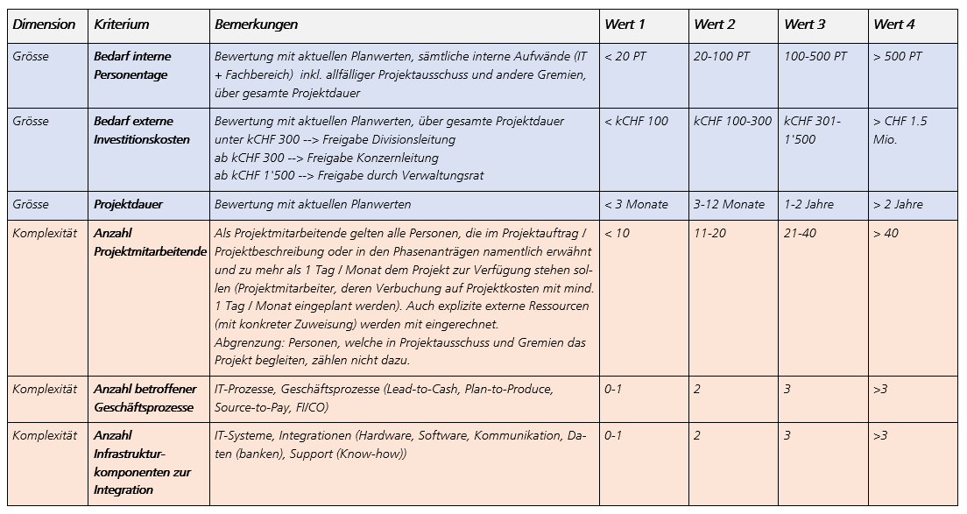
Projektgrössen (S, M, L, XL)
Klassifizierung der Projekte nach Bewertungsschema
\\CHAFG210\daten\Projekte\AFG_IT_PROJEKTE\001_Projekt_Methodik\IT-Projektmanagement-Handbuch_Projektklassifizierung.xlsx

Slide 9
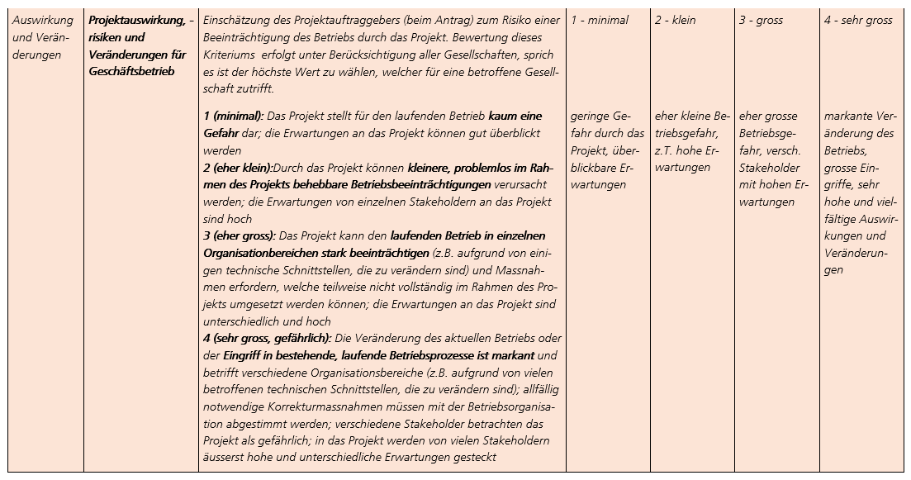
Projektgrössen (S, M, L, XL)
Klassifizierung der Projekte nach Bewertungsschema
\\CHAFG210\daten\Projekte\AFG_IT_PROJEKTE\001_Projekt_Methodik\IT-Projektmanagement-Handbuch_Projektklassifizierung.xlsx

Slide 10
Projektgrössen (S, M, L, XL)
Beispiele von bisherigen Projekten
Beispielprojekte inkl. Bewertung
Kriterium | Wertebereiche (Auswahl zutreffender Option) |  |  |  | S4T SAP-Einführung Division Türen | Neue Händler-software Division Türen | Zeiterfassung Schweiz | Upgrade Archivierung Opentext
 | 1 Punkt | 2 Punkte | 3 Punkte | 4 Punkte
Bedarf interne Personentage | < 20 PT | 20-100 PT | 100-500 PT | > 500 PT | 4 | 3 | 2 | 2
Bedarf externe Investitionskosten | < kCHF 100 | kCHF 100-300 | kCHF 301-1'500 | > CHF 1.5 Mio. | 4 | 3 | 2 | 1
Projektdauer | < 3 Monate | 3-12 Monate | 1-2 Jahre | > 2 Jahre | 4 | 4 | 2 | 2
Anzahl Projektmitarbeitende | < 10 | 11-20 | 21-40 | > 40 | 4 | 3 | 3 | 1
Anzahl betroffener Geschäftsprozesse | 0-1 | 2 | 3 | >3 | 4 | 1 | 1 | 1
Anzahl Infrastruktur-komponenten zur Integration | 0-1 | 2 | 3 | >3 | 4 | 4 | 2 | 1
Projektauswirkung, -risiken und Veränderungen für Geschäftsbetrieb | 1 - minimal | 2 - klein | 3 - gross | 4 - sehr gross | 4 | 3 | 2 | 1
 |  |  | Summe |  | 28 | 21 | 14 | 9
 |  |  | Projektgrösse |  | XL | L | M | S
Bewertungslegende
Projektgrösse | Punkte
S-Projekt | 7-12 Punkte
M-Projekt | 13-19 Punkte
L-Projekt | 20-24 Punkte
XL-Projekt | > 24 Punkte

Slide 11
Phasenmodell
¹ Freigabe Initialisierungsphase abhängig von Projekt-Ausmass;
Gesellschaft: GL, IT Division: DL, IT
² Freigaben gemäss Investitionsantrag;
Bewertung und Priorisierung: 1) Konzern, Division, Gesellschaft, (Abteilung)
Anforderungen
Initialisierung
Konzept
Realisierung
Testing
Einführung
M1
M2
M3
M4
M5
M6
Meilensteine
Freigabe Initialisierung¹
Freigabe Projektauftrag und Investantrag, Bewertung und Priorisierung Projekt²
Abnahme Konzept
Realisierung abgeschlossen
Tests + Schulung durch- geführt, GO-Live Freigabe
Projekt- abschluss
Phasen-ziel
Entscheid, ob weitere Konkretisierung der Projektidee beauftragt wird
Prüfung, ob und wie (Termin, Aufwand, Kosten) sich die Idee realisieren lässt und ob Projekt gestartet wird
Konzept, wie die Lösung aussehen wird.
Lösung ist entwickelt (auf Basis des Konzepts)
Tests sind durchgeführt. Zukünftige Nutzer sind geschult.
Lösung in Betrieb genommen. Projekt offiziell beendet und in Betriebsmodus übergeben.
Projektidee
Steckbrief
Kurzbeschreibung
Ist-Situation
Ziele
Vorteile und Nutzen
Projektauftrag
Ist-Situation
Anforderungen
Ziele + Umfang
Vorteile / Nutzen
Projektorganisation
Projektstrukturplan
Termin-, Kosten-, Ressourcenplan
Verträge
Lösungsdokum- entation, z.B.
- Technische Doku
Testkonzept
Testfälle
Testdaten
Testprotokoll
Schulungen
Dokumentation
Anleitungen
Abnahmeprotokoll
Kick-off Meeting
Go-Live Dokumente
Betriebsdokumente
Konzept / Pflichten- heft, z.B.
Prozesse
Fachkonzept
IT-Konzept (Systemarchitektur, Schnittstellen)
Projektabhängige Lieferobjekte (Typisierung / Projektgrössen)
Ergebnisse / Dokumente
Freigabeprotokoll Go-Live
Projektschluss- beurteilung
Lastenheft / Anford- erungsspezifikation*
Projekt führen und kontrollieren: fortlaufend aktuell zu halten…
Produktevaluation
Checkliste IT
Nutzwertanalyse
Minimalanforderung (MUSS)
Projektorganisation
Terminplan
Kostenplan
Ressourcenplan
Aufgabenliste / Pendenzenliste
Projektgrössen-Komponenten (zusätzlich)
Projektmanagementplan
Steuerungsausschuss
Stakeholderliste
Rollenbeschreibung / RACI
Risikomatrix
Änderungsanträge
Projektumfang
Statusberichte & Sitzungsprotokolle
Qualitätsstatus- / sicherungsbericht
Kommunikationsplan
Investantrag
Zwingend (muss)
Projektklassifizierung
Abhängig von Projektklassifizierung
* Allenfalls Vorprojekt notwendig mit eigenem Investantrag
Notes:
Gremien Meilensteine 1 und 2 klarer einzeigen mit blauer Schrift (Freigeber) → done.
Kritieren: Divisionsprojekt (sobald mehr als 1 Gesellschaft), Konzernprojekt (sobald mehr als eine Divison betroffen), Konzern: Konzernleitung → kommt noch
von Patrick. (allenfalls Verweis auf Konzern IT-Strategie)

Slide 12
Anpassung der Projektinstrumente (1/2)
Komponente | S (Kleinprojekt) | M (Standard-projekt) | L (Grossprojekt) | XL (XL-Projekt)
Projektstrukturierung und -planung
Projektidee | Muss | Muss | Muss | Muss
Projektauftrag | Muss | Muss | Muss | Muss
Investitionsantrag (gemäss Richtlinie) | Muss | Muss | Muss | Muss
Projektstrukturplan (PSP) | Muss | Muss | Muss | Muss
Terminplan | Muss | Muss | Muss | Muss
Kostenplan | Muss | Muss | Muss | Muss
Ressourcenplan | Muss | Muss | Muss | Muss
Projektmanagementplan | Kann | Kann | Muss | Muss
Projektorganisation
Steuerungsausschuss | Kann | Kann | Muss | Muss
Qualitäts- und Risikomanagement (intern oder extern) | Kann | Kann | Muss | Muss
Rollen- / Verantwortlichkeitsmatrix / RACI | Kann | Kann | Muss | Muss
Stakeholdermanagement (Stakeholderliste) | Kann | Kann | Kann | Muss
Notes:
Allgemeine Frage: Projekthandbuch direkt in PowerPoint oder in Word? Eure Meinung? Ich bin mittlerweile der Meinung, dass wir es möglichst kompakt halten sollten und entsprechend direkt in Power-Point führen könnten?
Anschliessend nochmals gegenprüfen mit Excel-Klassifizierungsmatrix. Mit Beispielprojekten nochmals kritisch testen.
Einsatz Orchestra ist erste Fragen. Wenn mit Orchestra sollen auch die dort zur verfügung gestellten Module genutzt werden. Falls kein Orchestra, dann offen!

Slide 13
Anpassung der Projektinstrumente (2/2)
Komponente | S (Kleinprojekt) | M (Standard-projekt) | L (Grossprojekt) | XL (XL-Projekt)
Projektdurchführung und -Controlling
Kick-off Meeting | Muss | Muss | Muss | Muss
Aufgabenliste / Pendenzenliste | Muss | Muss | Muss | Muss
Risiko- und Problemmanagement | Kann | Empfohlen | Muss | Muss
Änderungsantragsmanagement | Kann | Empfohlen | Muss | Muss
Projektumfangmanagement / Scope-Management | Kann | Kann | Muss | Muss
Dokumentation, Projektberichtswesen und Reporting
Monatlicher Statusbericht | Kann | Empfohlen | Muss | Muss
Qualitätsstatusbericht / Qualitätssicherungsbericht | Kann | Kann | Empfohlen | Muss
Sitzungsprotokolle Steuerungsausschuss-Protokolle Projektleitung-Protokolle | Kann Kann | Kann Kann | Muss Empfohlen | Muss Empfohlen
Kommunikationsplan (Projektnewsletter / -kommunikation) | Kann | Kann | Empfohlen | Muss
Projektschlussbeurteilung (Lessons-Learned-Bericht) | Muss | Muss | Muss | Muss
Notes:
Testmanagement (Testprotokolle, -tests) abhängig von Projekttypisierung und nicht von Projektgrösse (S-XL)

Slide 14
Vorlagenübersicht
Nutzung von standardisierten Vorlagen
Übersicht der Vorlagen:
https://intranet.arbonia.com/der-konzern/abteilungen/informatik/it-projektmanagement-arbonia/uebersicht-der-vorlagendokumente/
Projektinstrument | Vorlage / Format |  | Dokumente | Vorlage / Format
Projektgrössen (S, M, L, XL) | Excel |  | Anforderungsspezifikation | Word
Projektidee | PowerPoint |  | Lastenheft | Word
Projektauftrag | PowerPoint |  | Pflichtenheft | Word
Projektstrukturplan | Orchestra |  | Nutzwertanalyse | Excel
Kostenplan | Orchestra |  | Checkliste IT-Lösung (Evaluation) | Excel
Ressourcenplan | Orchestra |  | Konzept (Prozesse) | Signavio
Investantrag | Excel |  | Testkonzept | Word
Aufgabenliste / Pendenzenliste | Excel / Orchestra |  | Schulungen | tbd
Stakeholderliste | Excel |  | Betriebshandbuch | Word
Rollenbeschreibung / RACI | Excel |  | Abnahmeprotokoll
Risikomatrix | Excel / Orchestra
Änderunsanträge | Word / Orchestra
Problemliste (Issue) | Excel / Orchestra
Statusberichte | PowerPoint / Orchestra
Sitzungsprotokolle | Word
Qualitätsstatus- / sicherungsbericht | Word
Kommunikationsplan | PowerPoint
Projektschlussbeurteilung | tbd
Notes:
Gate 1 für Projekteabwicklung: Orchestra-Einsatz ja? Nein?

Slide 15
Beispiele von Vorlagen – Projekt Zeiterfassung Schweiz
Beispielhafte Projektidee
Steckbrief
Ersteller | Joëlle Steib, Claudio Nolli | Organisationseinheit | SSC Payroll
Datum | 05.01.2018 | Betroffene Organisationseinheiten | CH Gesellschaften
Status | Freigegeben
Kurzbeschreibung der Projektidee (Beschreiben Sie Ihre Projektidee und die drei wichtigsten Anforderungen)
Evaluation und Implementierung eines modernen Zeiterfassungssystems für sämtliche CH-Gesellschaften Wichtigste Anforderungen: Kompatibilität mit bestehenden Zutrittskontrollsystemen und vorhandenen Badges Einfache Anbindung an SAP HR und BORM Mehrsprachige und landesunabhängige Lösung (DE, FR, IT und EN)
Ist-Situation / Ausgangslage |  | Ziele (Was soll erreicht werden?)
Einzelne Gesellschaften nutzen unterschiedliche Zeiterfassungssysteme Zeitintensive und umständliche Datenpflege (4 FTE SSC Payroll, 1 FTE SSC HR Admin) Zeiterfassungssysteme sind teilweise End-of-Life |  | Implementierung eines einheitlichen Zeiterfassungssystems in den CH Gesellschaften Eliminieren manueller Tätigkeiten auf ein Minimum
Zu erwartender Nutzen / Vorteile (Was ist der Nutzen / Vorteil bei Umsetzung der Projektidee?) |  | Weitere Bemerkungen
Geringere Wartungskosten Effizienzsteigerung SSC Payroll State-of-the-Art Technologie (modular, mobilefähig, etc.)

Slide 16
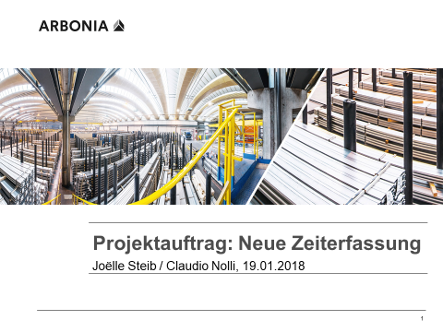
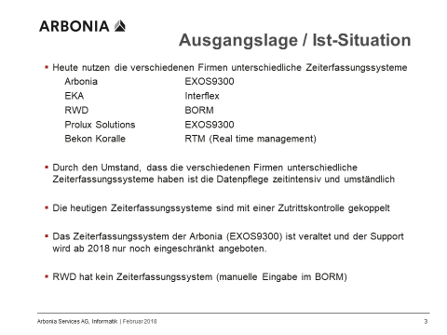
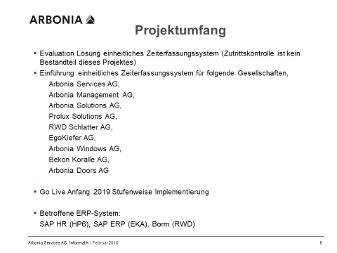
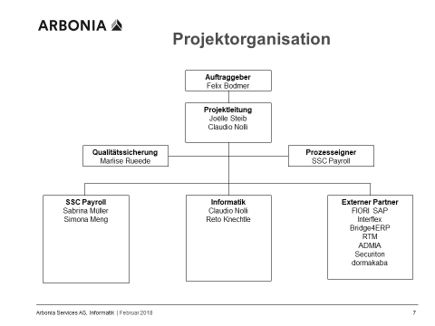
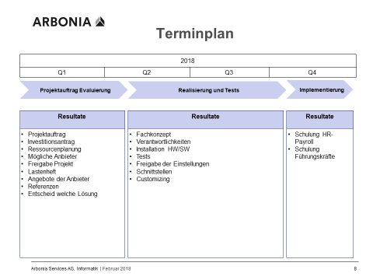
Beispiele von Vorlagen – Projekt Zeiterfassung Schweiz
Beispielhafter Projektauftrag

Slide 17
Beispiele von Vorlagen – Projekt Zeiterfassung Schweiz
Beispielhafte Nutzwertanalyse in der Software-Evaluation

Slide 18
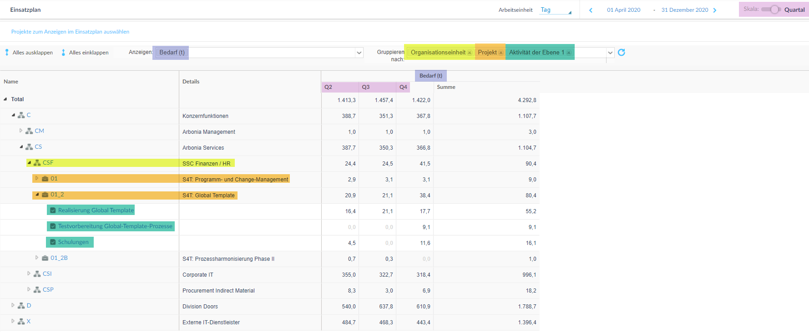
Beispiel der Ressourcenplanung in Orchestra (1/2)
Orchestra bietet diverse weitere Auswertungsmöglichkeiten (nach OE-Einheiten, nach Ressource, etc.)

Slide 19
Beispiel der Ressourcenplanung in Orchestra (2/2)

Slide 20
Backup

Slide 21
Prozess der Projektprüfung und Freigabe (SAP-Projekte/Themen läuft über Global Template Prozess)
*HGPE = Hauptgeschäftsprozesseigner
*GPE = Geschäftsprozesseigner
*IT Infrastruktur Projekte direkt über IT
Key User
Projektidee mit Änderungsbedarf
Projekt-Umsetzung
Projektidee mit Verantwortlichen prüfen
*
HGPE oder GPE Gesellschaft,
Division / Konzern IT
Kommunikation der Ablehnung
x
Projektidee mit Änderungs-bedarf
Grobe Machbarkeit & techn. Auswirkungen bewerten, Ausmass (Gesellschaft?, Division?)
Projektrealisierung prüfen (Termin, Aufwand, Kosten), Machbarkeit & techn. Auswirkungen bewerten, Projektklassifizierung, Ausmass (Konzern?) → Erstellung Projektauftrag, Investantrag
Relevanz bzgl. Konzern-IT-Strategie (z.B. konzernweit oder neues CRM oder über 300 TCHF)
IT
x
x
IT-Board
Information, Bewertung, allenfalls Aufnahmen in Architekturdokument (z.B. neues CRM)
Bewertung und Entscheid weitere Konkretisierung
Freigabe, Bewertung und Priorisierung (Projektportfolio, Ressourcen)
GL Gesellschaft, Divisionsleitung
x
M1
Ablehnung Projektidee
Freigabe Initialisierung
Ablehnung Projekt
M2
x
Freigabe und Projektumsetzung
Konzer-nleitung
Freigabe, Bewertung und Priorisierung
Freigabe und Projektumsetzung
Ablehnung Projekt
x
M2

